Slide 1
Cestovni Prijevoz putnika – odgovornost cestovnog prijevoznika
Vježbe 2018/2019.
Doc. dr. sc. Iva Savić

Slide 2
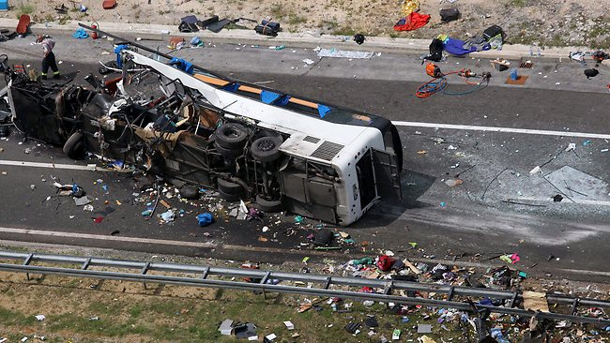

Slide 3
Pravni izvori - DOMAĆI
1998-2002: posebne odredbe o ugovoru o prijevozu cestom u ZOPCP
2002. – Izmjene i dopune ZPC-a iz 1998. > BRISANE odredbe čl. 93-172 o ugovoru o prijevozu robe i putnika > Ugovori o prijevozu u cestovnom prometu više nisu uređeni s posebnim zakonom (lex specialis)
2018. Zakon o prijevozu u cestovnom prometu (NN 41/2018), čl. 97.
„Na prava i obveze ugovornih strana u ugovorima iz stavka 1. ovoga članka koje nastanu u obavljanju prijevoza putnika i tereta u cestovnom prometu te u obavljanju drugih djelatnosti reguliranih ovim Zakonom na odgovarajući način primjenjuju se odredbe zakona kojim se uređuju osnove obveznih odnosa, odredbe međunarodnih ugovora i konvencija čiji je potpisnik Republika Hrvatska.”
PRIMJENA ZAKONA O OBVEZNIM ODNOSIMA
Vrlo općenite odredbe
Predviđa primjenu posebnih zakona
Nema instituta važnih za oslobođenje od odgovornosti prijevoznika

Slide 4
Pravni izvori – međunarodni
Konvencija o ugovoru o prijevozu putnika i prtljage cestom (CVR) 1973. (NN-MU 12/93)
Područje primjene – SAMO 9 država: Bosna i Hercegovina, Hrvatska, Češka, Latvija, Crna Gora, Moldavija, Srbija, Slovačka, Ukrajina
Primjena konvencije:
polazište ili odredište putovanja, ili oboje, u državi stranci, neovisno o državljanstvu i prebivalištu putnika
Ostale države: nacionalni propisi (!)
Temelj odgovornosti: relativni kauzalitet > oslobođenje od odgovornosti:
okolnosti koje prijevoznik, ulaganjem one pažnje koja se u konkretnim okolnostima tog slučaja od njega zahtijevala, nije mogao izbjeći i čije posljedice nije mogao spriječiti
objektivna procjena stupnja dužne pažnje
očekivani standard srednje pažljivog i sposobnog prijevoznika
skrivljena radnja/propust putnika ili putnikovo nenormalno ponašanje

Slide 5
naknada štete
“...sud...pred kojim se vodi postupak odlučiti će, u skladu s pravom države u kojoj se nalazi sud...o povredama za koje postoji pravo na odštetu uslijed smrti ili ranjavanja ili bilo koje druge fizičke ili psihičke povrede uzrokovane putniku, kao i o tome koje osobe su ovlaštene na odštetu za takve povrede.” (čl. 12 CVR)
250.000 GF putnik/putovanje - osim ako nacionalnim pravom nije predviđeno VIŠE
500 GF/koleto predane prtljage ili 2.000 GF/putniku
1.000 GF po putniku za ručnu prtljagu
gubitak prava na ograničenje: namjera ili krajnja nepažnja
Koliko je predviđeno hrvatskim pravom?

Slide 6
Uredba 181/2011

Slide 7
Uredba 181/2011
Uređuje prava putnika u slučaju:
otkazivanja prijevoza,
zakašnjenja u polasku
„overbookinga”
na linijama ≥ 250 km
Izračun naknade štete?

Slide 8
osiguranje

Slide 9
Odgovornost cestovnog prijevoznika
Automobilsko osiguranje (AO)
Zakon o obveznim osiguranjima u prometu (NN 151/05, 36/09, 75/09 i 76/13)
Najniža osigurana svota temeljem ugovora o osiguranju od AO (u slučaju štete zbog smrti, tjelesne ozljede i oštećenja zdravlja) do iznosa od 42,750.000 HRK
Obvezno osiguranje putnika
Zakon o obveznim osiguranjima u prometu
Uvjet za pružanje usluge javnog putničkog prijevoza
40 tis. HRK/putnik za slučaj smrti – neovisno o odgovornosti prijevoznika
Osiguranje profesionalne djelatnosti

